Slide 1

Экологическая безопасность
допустимый уровень негативного воздействия природных и антропогенных факторов экологической опасности на окружающую среду и человека.

Slide 2
"Об охране окружающей среды"
Базовый закон природоохранного законодательства Российской Федерации.
Федеральный закон от 10.01.2002 N 7-ФЗ (ред. от 13.07.2015)

Slide 3
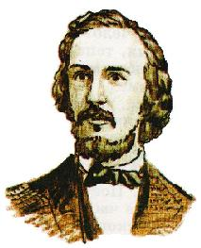
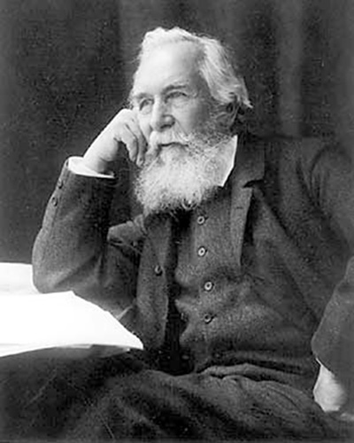
Термин "экология" предложен биологом Эрнестом Геккелем
Экология
Э.Геккель (1834-1919) - крупный немецкий биолог, автор названия науки - экология.
эйкос - дом
логос - знание, наука
"Всеобщая морфология организмов" (1866) и "Естественная история миротворения" (1868)
наука о взаимодействиях живых организмов и их сообществ между собой и с окружающей средой.
Экология

Slide 4
World Environment Day
2015 год — «Семь миллиардов снов. Одна Планета. Потребляй с осторожностью»;
2014 год — «Подними свой голос, но не уровень моря!» ;
2013 год — «Думай. Ешь. Сохраняй» ;
2012 год — «Зелёная экономика: а ты её часть?»;
2011 год — «Леса: используя услуги природы»;
2010 год — «Множество видов. Одна планета. Одно будущее»;
2009 год — «Ваша планета нуждается в вас».

Slide 5
Благоприятная окружающая среда
окружающая среда, качество которой обеспечивает устойчивое функционирование естественных экологических систем, природных и природно-антропогенных объектов.

Slide 6
Нормативы в области ООС
установленные нормативы качества окружающей среды и нормативы допустимого воздействия на неё, при соблюдении которых обеспечивается устойчивое функционирование естественных экологических систем и сохраняется биологическое разнообразие.

Slide 7
Экологическое нормирование
это установка показателей качества окружающей среды и максимально допустимые нормы воздействий на нее, а также деятельность государственных органов, направленная на соблюдение мер предельного пагубного влияния на окружающую среду в результате работы хозяйствующих предприятий.

Slide 8
Нормативы качества окружающей среды
(Глава V Федеральный закон РФ "Об охране окружающей среды" от 10.01.2002 г.)
нормативы допустимых выбросов и сбросов веществ и микроорганизмов
нормативы образования отходов производства и потребления и лимиты на их размещение
нормативы допустимых физических воздействий (количество тепла, уровни шума, вибрации, ионизирующего излучения, напряженности электромагнитных полей и иных физических воздействий)
нормативы допустимого изъятия компонентов природной среды
нормативы допустимой антропогенной нагрузки на окружающую среду

Slide 9
Экологическое нормирование
это установка показателей качества окружающей среды и максимально допустимые нормы воздействий на нее, а также деятельность государственных органов, направленная на соблюдение мер предельного пагубного влияния на окружающую среду в результате работы хозяйствующих предприятий.

Slide 10
Экологическая безопасность
комплексная экологическая оценка территории
экологический мониторинг
управленческие решения

Slide 11
Комплексная экологическая оценка территории
Определение и оценка комплекса факторов экологической опасности, проявляющихся на данной территории;
Районирование территории по устойчивости к проявлению факторов экологической опасности;
Составление и ведение кадастра объектов воздействия на окружающую среду;
Идентификация и оценка экологических рисков;
Составление и ведение кадастра природных ресурсов;
Составление и ведение кадастра "загрязненных" территорий;
Выбор индикаторов устойчивого развития.

Slide 12
Экологический мониторинг
Нормирование воздействий на окружающую среду;
Контроль источников воздействия на окружающую среду;
Контроль качества компонентов окружающей среды;
Мониторинг экологических рисков;
Мониторинг индикаторов устойчивого развития.

Slide 13
Управленческие решения
Формирование экологической политики;
Анализ и корректировка индикаторов устойчивого развития;
Управление экологическими рисками: а) Предупреждение проявления антропогенных факторов экологической опасности; б) Минимизация последствий проявления природных факторов экологической опасности;
Разработка и совершенствование природоохранного законодательства и методов формирования экологического мировоззрения.

Slide 14
Естественные
Антропогенные
Экологические
проблемы

Slide 15

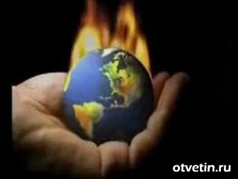
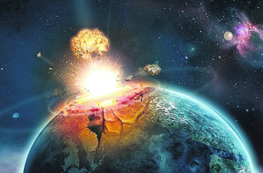
Глобальные проблемы человечества
Проблемы, связанные
с главными социальными
вопросами
Проблемы, связанные
с отношениями человека и окружающей среды
Проблемы, связанные с отношениями между человеком и обществом
Предотвращение мировой ядерной катастрофы
Экологическая
Использование достижений НТР
Энергосырьевая
Ликвидация опасных болезней
Преодоление разрыва в уровнях развития между развитыми и развивающимися странами
Продовольственная
Улучшение системы образования
Освоение космоса

Slide 16
Экологическая оценка (ЭО)
это процесс систематического анализа экологических последствий намечаемой деятельности

Slide 17
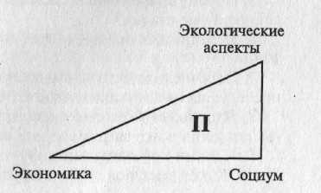

Slide 18
Методы принятия решений
проверка соответствия экологическим стандартам
анализ экономической целесообразности
методы экспертной оценки

Slide 19
Пресс-релиз ЭО
изложение решения;
перечисление учтенных альтернатив с указанием оптимального варианта;
социальные, экологические и экономические факторы, которые рассматривались в процессе принятия решения;
описание запланированных природоохранных мер по уменьшению и предотвращению воздействия

Slide 20
Экологическая классификация деятельности
категория А - ЭО в полном объеме ;
категория В - ЭО в сокращенном объеме ;
категория С - ЭО не нужна;

Slide 21
Экологическая документация предприятия
Проект ПДВ - Проект «Охраны атмосферного воздуха и предложения по нормативам допустимых выбросов»;
Проект НДС - Проект нормативно – допустимых поверхностных стоков;
Проект ПНООЛР - Проект нормативов образования отходов и лимитов на их размещение.

